Slide 1
BIL545 PROJE 1 | BİRLİKTELİK ANALİZİ VE İLGİ ÖLÇÜTLERİ
Banka Müşteri Kaybı Analizi
ve İlgi Ölçütleri ile Profil Tespiti
Alp Aydın Özçelik • Öğrenci No: 244312033
Amaç: Ayrılma (Exited = 1) davranışıyla birlikte sık görülen müşteri profillerini birliktelik kuralları üzerinden belirlemek.
Notes:
Kaynaklar: https://github.com/gulsenmurat/proje1 (proje1/BIL545_Proje1_Grup01.ipynb, 3.2–3.4; p1_kural_kanit.csv). Veri: https://www.kaggle.com/datasets/aakash50897/churn-modellingcsv. Veri SHA-256: 3996cd1fa372e0db0cd9c0ebac35bbd4e8e3c65fb942bb010c826e7b1eeef0a0. Ölçütler: Wu, Chen ve Han (2010), DOI 10.1007/s10618-009-0161-2. Hesaplar betimseldir, nedensellik değildir.

Slide 2
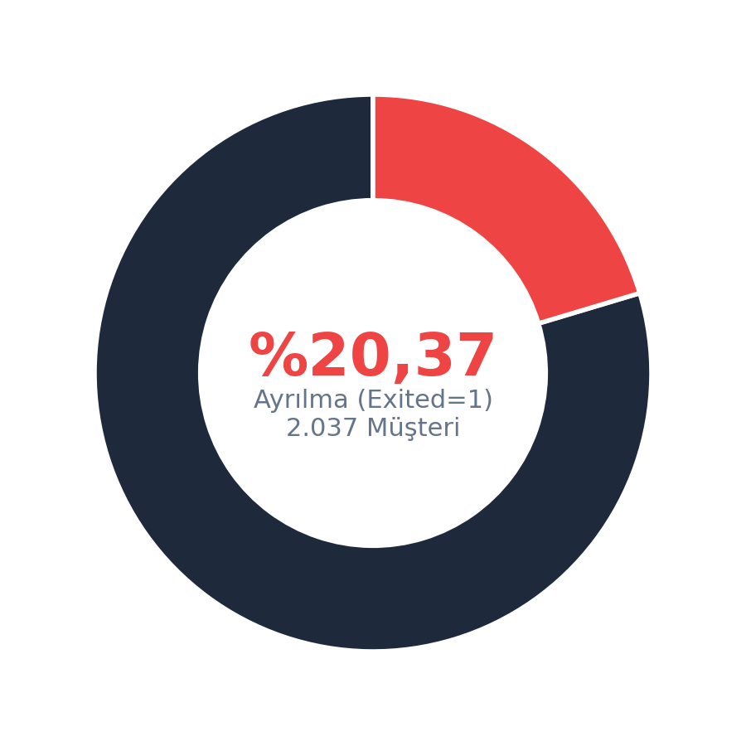
SLAYT 2: GENEL TABLO | 0.15–0.35
Veri Kümesi Profili ve Temel Ayrılma Oranı (Baseline)
Toplam Gözlem
10.000
14 sütun (kimlikler ve hedef dahil)
Neden Baz Oran Önemli?
• Bu veri kümesinde ayrılma oranı %20,37’dir.
• Birliktelik kuralının güven değeri %20,37'nin üzerindeyse, profilde gözlenen ayrılma oranı daha yüksektir.
• Örneğin %50 güven, baz oranın yaklaşık 2,5 katı bir risk yoğunlaşmasını ifade eder.
• Bu karşılaştırma nedensellik veya istatistiksel anlamlılık testi değildir.
Ayrılan Müşteriler (Exited = 1)
2.037
Genel Ayrılma Oranı: %20,37
(Tüm kurallar bu baz oran ile kıyaslanır)
Kaynak: Proje 1 defteri 3.2–3.4 ve p1_kural_kanit.csv • Ayrıntılı bağlantılar konuşmacı notlarında
Notes:
Kaynaklar: https://github.com/gulsenmurat/proje1 (proje1/BIL545_Proje1_Grup01.ipynb, 3.2–3.4; p1_kural_kanit.csv). Veri: https://www.kaggle.com/datasets/aakash50897/churn-modellingcsv. Veri SHA-256: 3996cd1fa372e0db0cd9c0ebac35bbd4e8e3c65fb942bb010c826e7b1eeef0a0. Ölçütler: Wu, Chen ve Han (2010), DOI 10.1007/s10618-009-0161-2. Hesaplar betimseldir, nedensellik değildir.

Slide 3
SLAYT 3: VERI DÖNÜŞÜMÜ | 0.35–1.10
B Seçeneği: Sürekli Değişkenlerden 35 İkili Öğeye Dönüşüm
Neden B Seçeneği? Veri işlem/sepet geçmişi içermiyor. Her satır tek müşteriyi özetlediği için öznitelik değerleri birer öğe (item) olarak temsil edildi.
1. Yaş Grupları
Yaş 18–29, 30–39, 40–49, 50–59 ve 60+ olarak gruplandı.
Örnek: 54 Yaş ➔ [50–59 Yaş Grubu]
2. Bakiye Ayrıklaştırma
Sıfır bakiye ayrı tutuldu; pozitif bakiye yaklaşık eşit sayıda üç gruba ayrıldı.
Örnek: [Bakiye = 0], [Bakiye: Düşük / Orta / Yüksek]
3. Tahmini Maaş
Maaş, üçte birlik nicelik sınırlarıyla yaklaşık eşit sayıda üç gruba bölündü.
Örnek: [Maaş: Dilim 1 / Dilim 2 / Dilim 3]
SONUÇ: 10.000 Kayıt ➔ 35 Farklı İkili Öğe (Binary Items) | Kazanım: Kolay Yorumlama • Bedel: Sürekli Ayrıntı Kaybı
Kaynak: Proje 1 defteri 3.2–3.4 ve p1_kural_kanit.csv • Ayrıntılı bağlantılar konuşmacı notlarında
Notes:
Kaynaklar: https://github.com/gulsenmurat/proje1 (proje1/BIL545_Proje1_Grup01.ipynb, 3.2–3.4; p1_kural_kanit.csv). Veri: https://www.kaggle.com/datasets/aakash50897/churn-modellingcsv. Veri SHA-256: 3996cd1fa372e0db0cd9c0ebac35bbd4e8e3c65fb942bb010c826e7b1eeef0a0. Ölçütler: Wu, Chen ve Han (2010), DOI 10.1007/s10618-009-0161-2. Hesaplar betimseldir, nedensellik değildir.

Slide 4
SLAYT 4: PARAMETRELER | 1.10–1.35
Parametre Tercihleri ve Operasyonel Anlamları
Minimum Destek: %2
≥ 200 MÜŞTERİ
Profil ile ayrılmanın veride birlikte en az 200 müşteride gerçekleşmesi şartıdır. Nadir ve istisnai kombinasyonları eler.
Minimum Güven: %30
> %20,37 BAZ ORAN
O profildeki müşterilerin en az %30'unun fiilen ayrılmış olmasıdır. Genel terk oranını aşan riskli profilleri odaklar.
Kural Boyutu: ≤ 4
EN FAZLA 3 ÖNCÜL
Hedef (Exited=1) dahil en fazla 4 öğe kısıtı konulmuştur. Böylece aşırı karmaşık ve yorumlanamaz kurallar engellenir.
⚠️ Metodolojik Not: Bu eşik değerler veri yapısına uygun birer analiz tercihidir; matematiksel olarak optimum oldukları iddia edilmez.
Kaynak: Proje 1 defteri 3.2–3.4 ve p1_kural_kanit.csv • Ayrıntılı bağlantılar konuşmacı notlarında
Notes:
Kaynaklar: https://github.com/gulsenmurat/proje1 (proje1/BIL545_Proje1_Grup01.ipynb, 3.2–3.4; p1_kural_kanit.csv). Veri: https://www.kaggle.com/datasets/aakash50897/churn-modellingcsv. Veri SHA-256: 3996cd1fa372e0db0cd9c0ebac35bbd4e8e3c65fb942bb010c826e7b1eeef0a0. Ölçütler: Wu, Chen ve Han (2010), DOI 10.1007/s10618-009-0161-2. Hesaplar betimseldir, nedensellik değildir.

Slide 5
SLAYT 5: ELDE EDILEN KURALLAR | 1.35–1.50
FP-Growth Çıktıları ve Hedef Odaklı Filtreleme
1. Adım: Sık Öğe Kümeleri (Frequent Itemsets) ➔ 7.927 Sık Küme
FP-Growth algoritması min_sup ≥ %2 eşiğinde 7.927 sık öğe kümesi türetti.
2. Adım: Hedef Filtreleme (Consequent = Exited: 1) ➔ Hedefe Yönelik Kural Seçimi
Yalnızca sonucu 'müşteri kaybı' olan kurallar izole edildi (tüm olası kurallar değil).
3. Adım: Güven Filtresi (Confidence ≥ %30) ➔ 116 Hedef Kuralı
Destek ve güven eşiklerini geçen 116 hedef kuralı elde edildi. Dış doğrulama yapılmadı.
✓ Doğrulama: Tüm ilgi ölçütleri (destek, güven, lift, Kulczynski, IR) ham müşteri çapraz frekans tablolarıyla doğrudan teyit edilmiştir.
Kaynak: Proje 1 defteri 3.2–3.4 ve p1_kural_kanit.csv • Ayrıntılı bağlantılar konuşmacı notlarında
Notes:
Kaynaklar: https://github.com/gulsenmurat/proje1 (proje1/BIL545_Proje1_Grup01.ipynb, 3.2–3.4; p1_kural_kanit.csv). Veri: https://www.kaggle.com/datasets/aakash50897/churn-modellingcsv. Veri SHA-256: 3996cd1fa372e0db0cd9c0ebac35bbd4e8e3c65fb942bb010c826e7b1eeef0a0. Ölçütler: Wu, Chen ve Han (2010), DOI 10.1007/s10618-009-0161-2. Hesaplar betimseldir, nedensellik değildir.

Slide 6
SLAYT 6: ÖNE ÇIKAN KURALLAR | 1.50–2.15
Ayrılma Oranı Yüksek İki Müşteri Profili
PROFİL 1: 50–59 Yaş ve Pasif Tek Ürün
{Yaş: 50–59, Pasif, Tek Ürün} ➔ {Exited = 1}
Güven (Confidence): %86,85
(251 müşterinin 218’i ayrılmış)
Lift Değeri: 4,2638
(Genel ayrılma oranının yaklaşık 4,26 katı)
Destek (Support): %2,18
(218 / 10.000 birlikte görülme)
PROFİL 2: Üç veya Daha Fazla Ürün
{Ürün Sayısı: 3 ve üzeri} ➔ {Exited = 1}
Güven (Confidence): %85,89
(326 müşterinin 280’i ayrılmış)
Lift Değeri: 4,2165
(Genel ayrılma oranının yaklaşık 4,22 katı)
Destek (Support): %2,80
(280 / 10.000 birlikte görülme)
Kaynak: Proje 1 defteri 3.2–3.4 ve p1_kural_kanit.csv • Ayrıntılı bağlantılar konuşmacı notlarında
Notes:
Kaynaklar: https://github.com/gulsenmurat/proje1 (proje1/BIL545_Proje1_Grup01.ipynb, 3.2–3.4; p1_kural_kanit.csv). Veri: https://www.kaggle.com/datasets/aakash50897/churn-modellingcsv. Veri SHA-256: 3996cd1fa372e0db0cd9c0ebac35bbd4e8e3c65fb942bb010c826e7b1eeef0a0. Ölçütler: Wu, Chen ve Han (2010), DOI 10.1007/s10618-009-0161-2. Hesaplar betimseldir, nedensellik değildir.

Slide 7
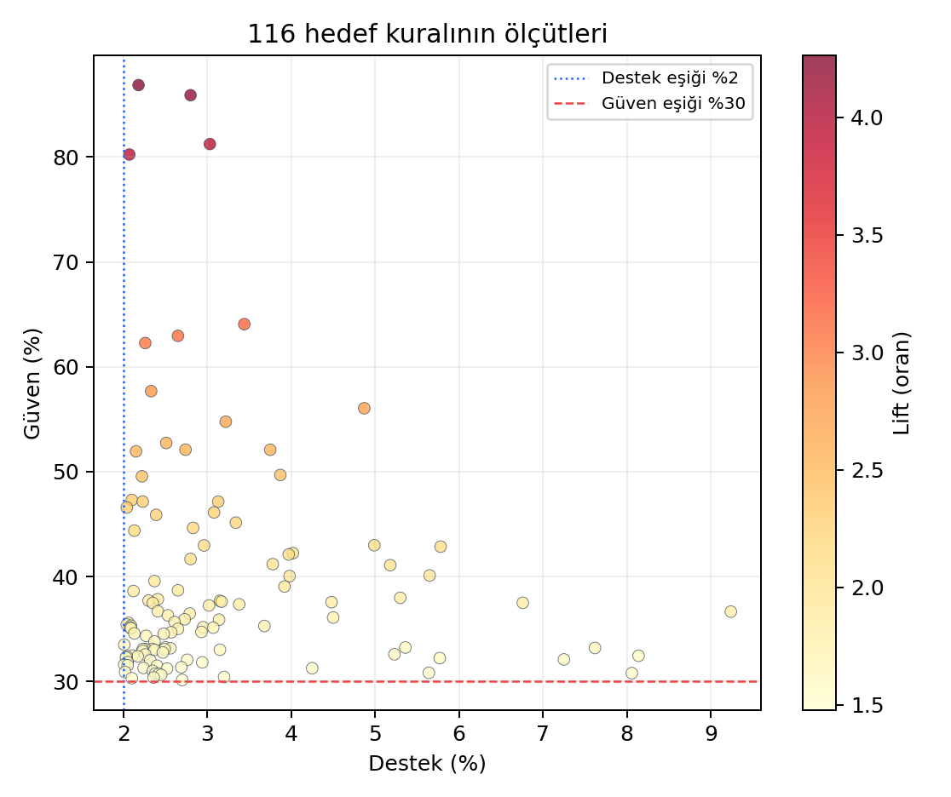
SLAYT 7: ÖLÇÜT ANALIZI | 2.15–2.40
Destek Güven Lift ve Kulczynski
Ölçütlerin Birlikte Yorumu
1. Güven ile Kapsama Farklıdır
3+ ürün profilinde güven %85,89’dur. Ayrılan 2.037 müşterinin yalnızca 280’ini (%13,75) kapsar.
2. Lift ve Kulczynski
Bu nadir profilin lifti 4,2165, Kulczynski değeri 0,4982 ve IR değeri 0,8214’tür. Nedensellik kanıtı değildir.
3. Sıralama Farkı
3+ ürün kuralı liftte 2., Kulczynski’de 1.’dir. Daha geniş pasif ve tek ürün kuralı liftte 51., Kulczynski’de 5.’tir.
Kaynak: Proje 1 defteri 3.2–3.4 ve p1_kural_kanit.csv • Ayrıntılı bağlantılar konuşmacı notlarında
Notes:
Kaynaklar: https://github.com/gulsenmurat/proje1 (proje1/BIL545_Proje1_Grup01.ipynb, 3.2–3.4; p1_kural_kanit.csv). Veri: https://www.kaggle.com/datasets/aakash50897/churn-modellingcsv. Veri SHA-256: 3996cd1fa372e0db0cd9c0ebac35bbd4e8e3c65fb942bb010c826e7b1eeef0a0. Ölçütler: Wu, Chen ve Han (2010), DOI 10.1007/s10618-009-0161-2. Hesaplar betimseldir, nedensellik değildir.

Slide 8
SLAYT 8: İŞ ÇIKARIMLARI | 2.40–3.00
Bulguların Bankacılık Kararlarına ve Stratejiye Dönüştürülmesi
Üçüncü Profil 50–59 ve Pasif
373 Müşteriden 303’ü Ayrılmış
Güven %81,23, destek %3,03 ve lift 3,9879’dur. Tek ürün koşulu kaldırılınca kapsam genişler. Ayrılma nedenleri ayrıca araştırılmalıdır.
Ürün Sayısı ve Ölçüm Zamanı
Nedenler Bu Veride Ölçülmüyor
Ürün sayısının ayrılmadan önce ölçüldüğü doğrulanmalıdır. Ücretler, hizmet kalitesi ve memnuniyetsizlik veride ölçülmediği için neden olarak gösterilemez.
Müdahalenin Ayrı Sınanması
Etki ve Maliyet Henüz Ölçülmedi
Müşteri görüşmeleriyle nedenler araştırılabilir. Ardından kampanyanın etkisi ve maliyeti kontrollü deneyle ölçülmelidir. Bu veri müdahale başarısını kanıtlamaz.
Kaynak: Proje 1 defteri 3.2–3.4 ve p1_kural_kanit.csv • Ayrıntılı bağlantılar konuşmacı notlarında
Notes:
Kaynaklar: https://github.com/gulsenmurat/proje1 (proje1/BIL545_Proje1_Grup01.ipynb, 3.2–3.4; p1_kural_kanit.csv). Veri: https://www.kaggle.com/datasets/aakash50897/churn-modellingcsv. Veri SHA-256: 3996cd1fa372e0db0cd9c0ebac35bbd4e8e3c65fb942bb010c826e7b1eeef0a0. Ölçütler: Wu, Chen ve Han (2010), DOI 10.1007/s10618-009-0161-2. Hesaplar betimseldir, nedensellik değildir.

Slide 9
SLAYT 9: SONUÇ & SAVUNMA | 3.00–3.25
Özet, Metodolojik Sınırlılıklar ve Savunma Argümanları
Analizin Temel Çıkarımları
✓ 116 hedef kuralı içinde sunulan iki profilin lifti yaklaşık 4,26 ve 4,22’dir. Bunlar gözlenen oranlardır.
✓ B seçeneği sayesinde sepet verisi olmayan statik bir banka tablosu 35 öğelik ikili uzayda modellenebilmiştir.
✓ Kurallar ile model önemlerinde yaş, ülke, aktif üyelik ve ürün sayısı örtüşür. Balance yalnız modelin ilk beşindedir.
Sınırlılıklar & Savunma Notları
• Korelasyon ≠ Nedensellik:
Bulunan kurallar istatistiksel birlikteliktir; yaşın doğrudan terk sebebi olduğunu kanıtlamaz.
• Ayrıklaştırma Sınır Hassasiyeti:
Tertil ve yaş dilimi seçimleri kural sınırlarını doğrudan etkiler; alternatif sınırlar farklı kurallar üretebilir.
• Eşikler ve Bağımsız Doğrulama:
%2 destek ve %30 güven analiz tercihidir. Weka’da 116 ortak kural eşleşmiştir. Yeni müşterilerde doğrulama yapılmamıştır.
Kaynak: Proje 1 defteri 3.2–3.4 ve p1_kural_kanit.csv • Ayrıntılı bağlantılar konuşmacı notlarında
Notes:
Kaynaklar: https://github.com/gulsenmurat/proje1 (proje1/BIL545_Proje1_Grup01.ipynb, 3.2–3.4; p1_kural_kanit.csv). Veri: https://www.kaggle.com/datasets/aakash50897/churn-modellingcsv. Veri SHA-256: 3996cd1fa372e0db0cd9c0ebac35bbd4e8e3c65fb942bb010c826e7b1eeef0a0. Ölçütler: Wu, Chen ve Han (2010), DOI 10.1007/s10618-009-0161-2. Hesaplar betimseldir, nedensellik değildir.

